Slide 1
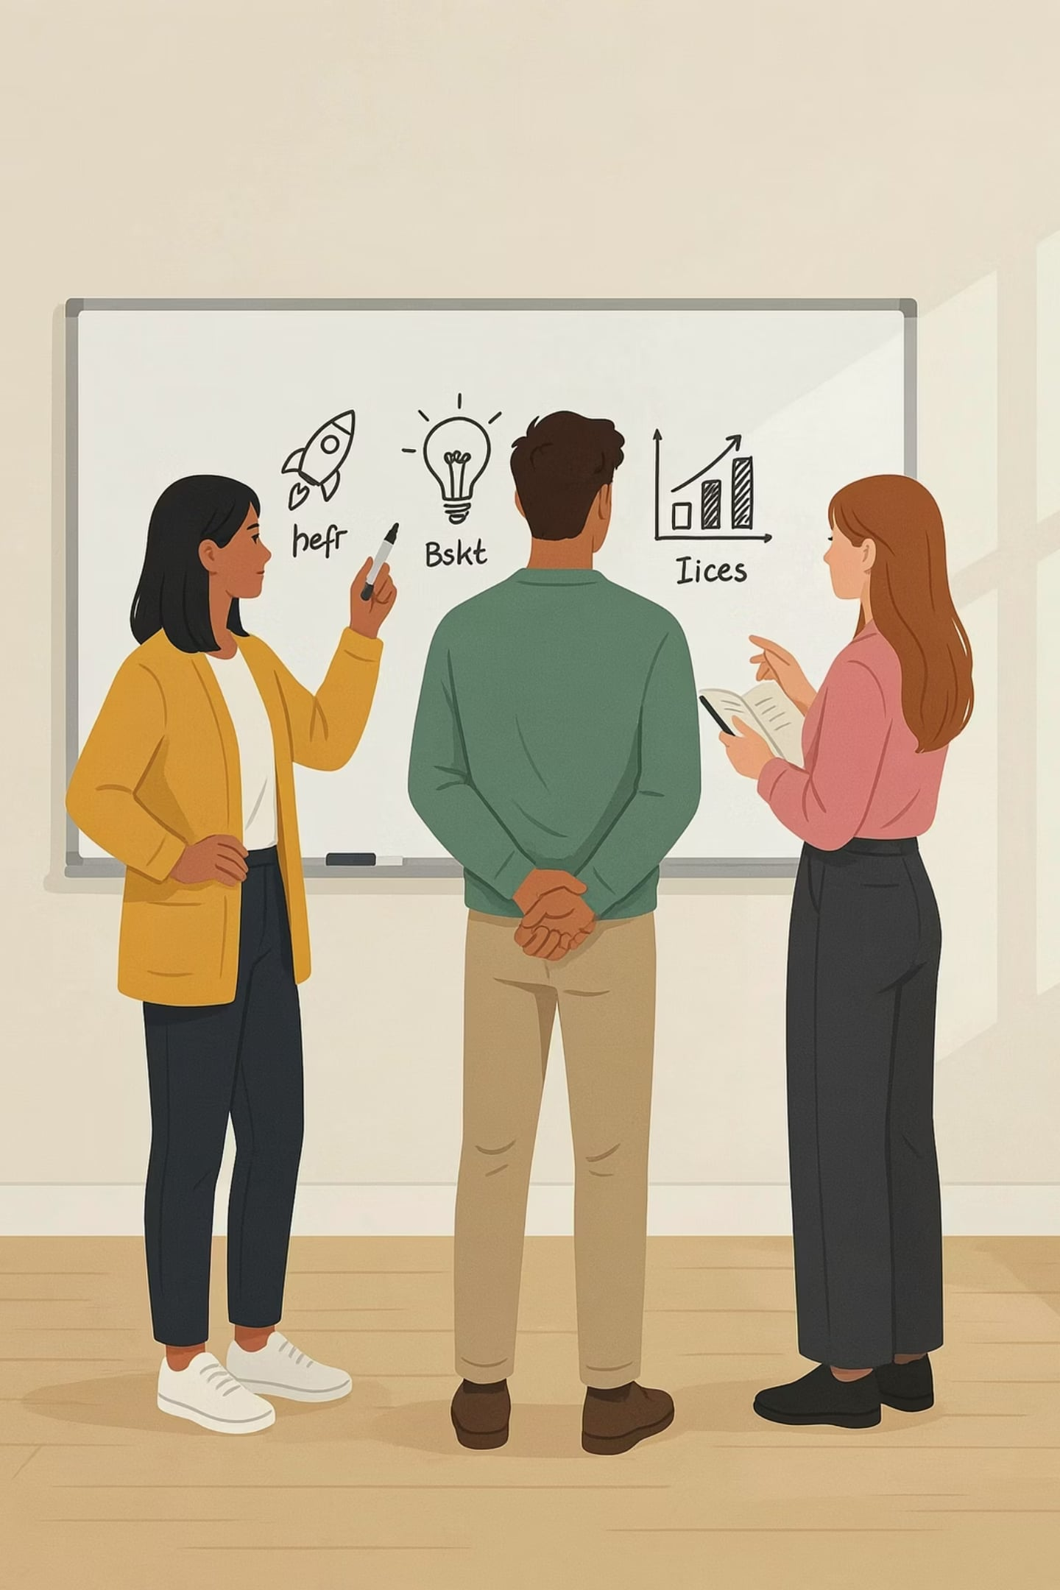
종합 비교표
10가지 프로젝트 아이디어를 난이도, 바이럴 가능성, 실용성 기준으로 한눈에 비교합니다.

Slide 2
#
프로젝트
한 줄 설명
난이도
바이럴
실용성
①
감정 방탈출
감정 입력 → 스토리 분기 → 유형 결과
★★☆
★★★
★★☆
②
설문 리서치
설문 만들기 → 응답 → 차트
★★★
★★☆
★★★
③
취향 추천 테스트
질문 5개 → 유형 → 추천
★★☆
★★★
★★☆
④
급식 별점
별점 + 리뷰 → 랭킹
★★☆
★★★
★★★
⑤
공부 타이머
뽀모도로 → 주간 차트
★★☆
★★☆
★★★
⑥
AI 과목 튜터
질문 → AI 단계별 풀이
★★★
★★☆
★★★
⑦
플레이리스트 추천
무드 → 노래 5곡 추천
★☆☆
★★★
★★☆
⑧
용돈 가계부
지출 기록 → 카테고리 차트
★★☆
★☆☆
★★★
⑨
시간표 알리미
내일 시간표 + 준비물 체크
★☆☆
★★☆
★★★
⑩
환경 대시보드
10년 기후 데이터 시각화
★★☆
★☆☆
★★★

Slide 3
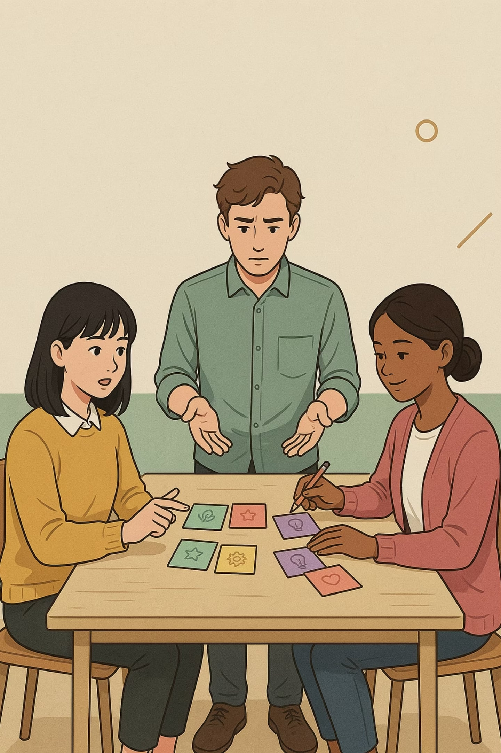
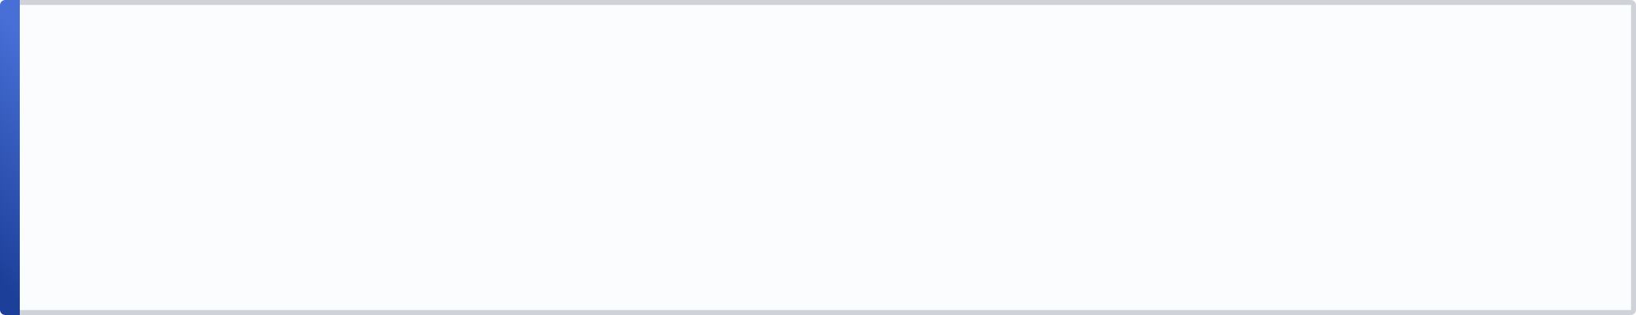
"우리 팀은 어떤 걸 고를까?" 선택 가이드
🌱 처음 만들어보는 팀
추천: ⑦ 플레이리스트 → ⑨ 시간표 → ③ 취향 테스트
화면이 단순하고, 로직이 직관적이며, 데이터 구조가 간단하다.
🔥 재미있는 거 하고 싶어!
추천: ① 방탈출 → ③ 취향 테스트 → ④ 급식 별점
결과를 캡처해서 공유하고 싶어지는 구조.
🛠 진짜 쓸모 있는 걸 만들고 싶어
추천: ⑤ 공부 타이머 → ⑧ 용돈 가계부 → ⑨ 시간표
매일 실제로 쓸 수 있는 도구.
🚀 좀 도전적인 거!
추천: ⑥ AI 튜터 → ② 설문 리서치 → ⑩ 환경 대시보드
AI API 연결, 데이터 분석 등 추가 기술 경험 가능.

Slide 4




10개에 없는 아이디어를 만들고 싶다면?
Two-Word Test를 써봐.
1단계
2단계
결합!
"내가 좋아하는 것" 한 단어
예: 축구
"해결하고 싶은 문제" 한 단어
예: 전술
두 단어를 합치면
"축구 전술" → 프로젝트 아이디어
좋아하는 것
문제
프로젝트 아이디어
웹툰
캐릭터
AI 캐릭터 디자인 생성기
요리
레시피
냉장고 재료 기반 추천 앱
게임
밸런스
게임 캐릭터 능력치 계산기
규칙: Python + Streamlit으로 만들 수 있어야 한다. 잘 모르겠으면 AI한테 물어봐: "이 아이디어를 Streamlit으로 만들 수 있어?"

Slide 5
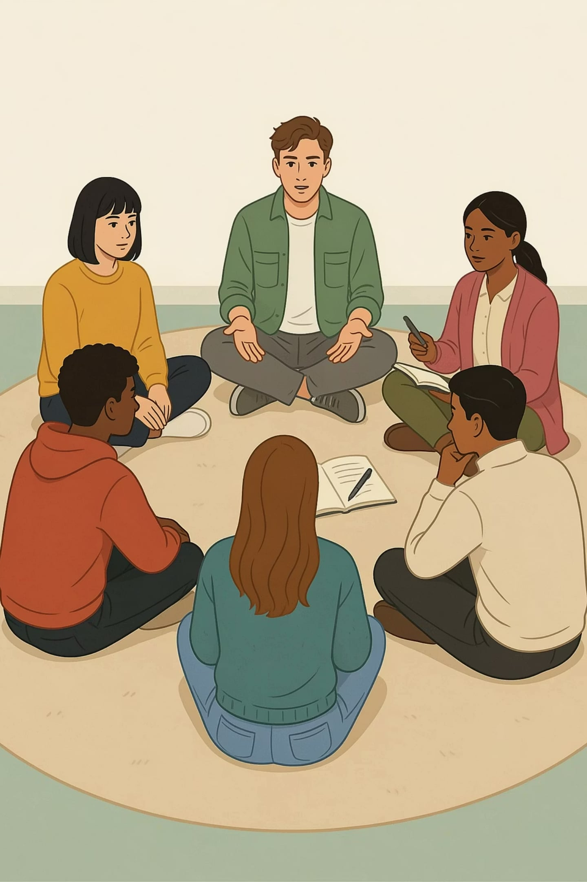
PART 4
팀 토론 — 프로젝트를 정하자
지금부터 팀이 함께 프로젝트를 선택합니다. 토론을 통해 모두가 납득할 수 있는 하나의 아이디어를 결정합니다.

Slide 6






팀 구성
5명 = 1팀
PM (진행)
기획
화면 담당
토론 진행, 시간 관리, 의견 조율
아이디어 구체화, 한 줄 기획서 작성
화면 구성 스케치, UI 아이디어
데이터 담당
발표 담당
어떤 데이터를 저장하고 보여줄지 정리
매 수업 산출물 기록, 최종 발표 준비
역할은 책임 영역이지, 코딩 면제가 아님. 바이브 코딩은 전원이 직접 한다.

Slide 7

토론 Step 1 — 개인 투표 (3분)
각자 종이에 적는다:
1순위
2순위
이유
___번
___번
_______________________
종이를 테이블 가운데에 모은다.

Slide 8
토론 Step 2 — 결과 공개 & 토론 (7분)
PM이 진행한다. "1순위 결과 발표합니다"
결과 처리
토론할 때 물어볼 질문 3가지
같은 번호가 3표 이상이면 → 바로 확정
의견이 갈리면 → 토론
"이거 만들면 누가 쓸까?" → 대답 못 하면 그 아이디어는 빠진다
"3일 안에 핵심 기능을 만들 수 있을까?" → 너무 어려우면 더 쉬운 것으로
"만들었을 때 뿌듯할까? 보여주고 싶을까?" → 재미없으면 동기가 안 생긴다

Slide 9
토론 Step 3 — 최종 확정 (2분)
PM: "그러면 우리 팀은 [___번 / 자유 아이디어]로 하겠습니다."
✅ 전원 동의
⚠️ 동의 안 하는 팀원 있음
확정!
그 사람의 의견을 3분 더 듣고 다수결
토론이 막힐 때 — 도움 질문
상황
질문
아무도 의견이 없을 때
"10개 중 '이건 절대 안 하고 싶다' 하는 거 하나만 말해봐"
2개로 좁혀졌는데 못 고를 때
"둘 다 만든다고 치면, 내일 친구한테 보여주고 싶은 거 뭐야?"
한 명이 강하게 밀 때
"그 아이디어를 쓰는 사람이 누구인지 30초만 설명해봐"
전혀 다른 걸 하고 싶다고 할 때
"좋아! Two-Word Test 해보자. 좋아하는 거 + 문제, 두 단어 말해봐"

Slide 10

PART 5
한 줄 기획서 & 역할 분담 작성
프로젝트를 정했다면, 이제 팀의 방향을 하나의 문장으로 정리합니다. 한 줄 기획서는 프로젝트 전체의 나침반이 됩니다.

Slide 11

한 줄 기획서 양식
팀명
선택한 프로젝트
_________________
___번 (또는 자유 아이디어)
누가
무엇을
왜 쓰는
______________________
______________________
______________________
앱을 만든다.
"누가"가 가장 중요하다. "누가 쓸지" 못 정하면 → 만들다가 방향을 잃는다.

Slide 12
한 줄 기획서 예시
팀
프로젝트
한 줄 기획서
A팀
④ 급식 별점
우리 반 친구들이 / 매일 급식에 별점을 매기고 / 어떤 급식이 인기 있는지 알기 위한 앱을 만든다
B팀
③ 취향 테스트
K-pop 좋아하는 친구들이 / 5개 질문에 답하면 / 딱 맞는 아이돌을 추천받을 수 있는 테스트를 만든다
C팀
① 방탈출
쉬는 시간에 심심한 친구들이 / 3분 만에 즐기고 / 자기 유형을 알 수 있는 감정 방탈출 게임을 만든다
D팀
자유
우리 반 친구들이 / 매일 감정을 기록하고 / 한 달간 내 감정 패턴을 볼 수 있는 감정 일기 앱을 만든다

Slide 13





역할 분담표
팀명: _________________
PM (진행)
기획
화면 담당
___________
___________
___________
데이터 담당
발표 담당
___________
___________
바이브 코딩은 전원이 한다. 역할은 "책임 영역"이지 "이것만 한다"가 아님.

Slide 14
역할별 2~4일차 일정
역할
2일차
3일차
4일차
PM
팀 진행 관리, 시간 체크
통합 테스트 진행
발표 리허설 진행
기획
화면 흐름도 작성
콘텐츠(텍스트/문항) 입력
시연 시나리오 준비
화면
첫 화면 바이브 코딩
UI 다듬기 (색, 이모지, 배치)
최종 화면 점검
데이터
JSON/데이터 구조 설계
저장/불러오기 로직 확인
데모 데이터 준비
발표
매 단계 기록 (사진/메모)
발표 자료 정리
3분 발표

Slide 15
화면 흐름도 스케치 — 종이에 그리기
프로젝트를 정했으면, 종이에 화면 흐름을 그린다. 코드를 짜기 전에 "어떤 화면이 어떤 순서로 나오는지"를 먼저 정해야 한다.
01
02
03
A4 종이를 가로로 놓는다
네모칸을 그린다
화면 안에 "뭐가 보이는지" 간단히 적는다
네모칸 1개 = 화면 1개
04
05
화면과 화면 사이에 화살표를 그린다
화살표 위에 "어떤 행동을 하면 넘어가는지" 적는다

Slide 16
화면 흐름도 예시 — 급식 별점 앱
화면 1 — 별점 입력
→ 버튼 클릭 →
화면 2 — 대시보드
오늘 급식 메뉴
별점 슬라이더 (1~5)
한줄평 입력칸
제출 버튼
화면 전환
이달 TOP 5 차트
WORST 3
요일별 추이
이 종이 스케치가 있으면 → AI한테 "이거 만들어줘"라고 정확하게 말할 수 있다. 스케치 없이 "앱 만들어줘"라고 하면 → AI도 뭘 만들지 모른다.

Slide 17
화면 흐름도 예시 — 방탈출 게임
1번째 방
인트로
스토리 + 선택지 2개 → 선택지 A or B
감정 입력 → 감정에 따라 분기
엔딩
2번째 방
유형 결과 + 공유 버튼
스토리 + 선택지 2개 → 마지막 선택
종이에 네모칸 4개와 화살표만 그리면 끝!

Slide 18
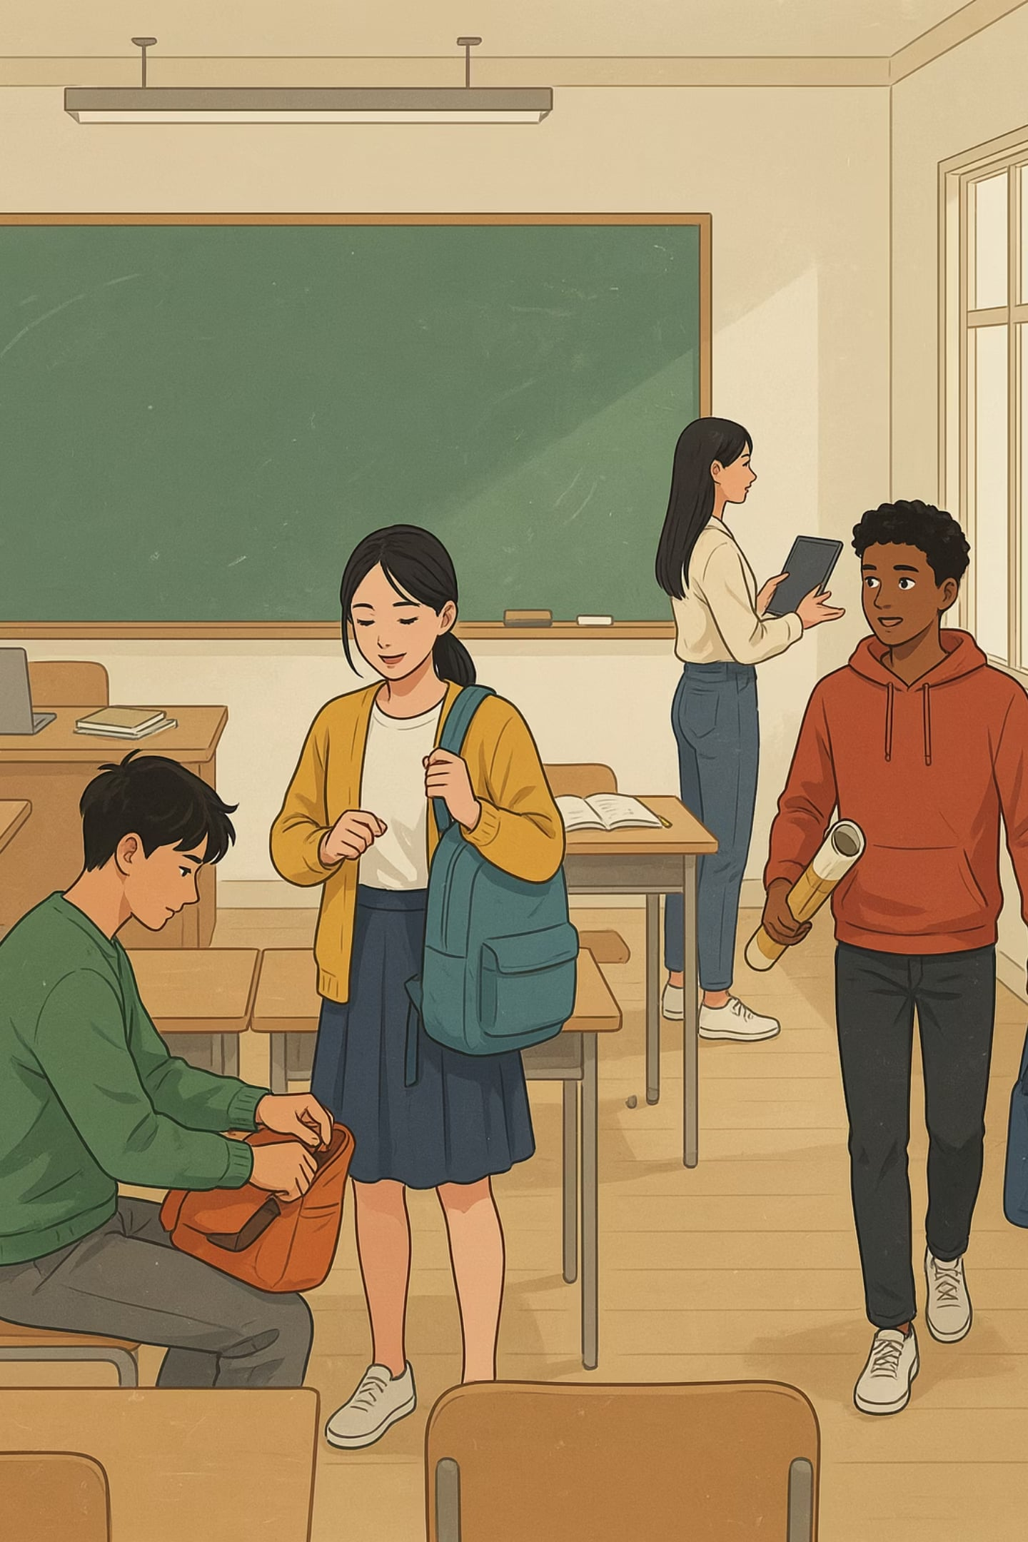
PART 6
2교시 마무리
오늘 수업에서 팀이 함께 프로젝트를 선택하고, 한 줄 기획서를 작성하고, 화면 흐름도를 그렸습니다. 다음 시간부터 진짜 만들기 시작합니다.

Slide 19
오늘 확인 사항 체크리스트
✅ 오늘 완료한 것
📅 다음 시간 (2일차)에 할 것
바이브 코딩 데모를 봤다 ("말만 했는데 앱이 나오네")
화면 흐름도를 바탕으로 → 첫 번째 화면을 바이브 코딩으로 만든다
AI에게 "이거 만들어줘"라고 말한다
결과를 보고 "이거 바꿔줘"라고 다시 말한다
핵심 기능 하나가 작동하는 걸 확인한다
10가지 아이디어를 살펴봤다
팀이 프로젝트를 하나 골랐다
한 줄 기획서를 작성했다 (누가 / 무엇을 / 왜)
역할을 정했다 (PM / 기획 / 화면 / 데이터 / 발표)
🎒 준비물
화면 흐름도를 종이에 그렸다 (스케치)
노트북 (또는 학교 컴퓨터)
오늘 작성한 한 줄 기획서 + 화면 흐름도
AI 도구 접속 (Claude / ChatGPT)

Slide 20
2교시 핵심 요약
1
코딩 몰라도 된다
AI한테 한국어로 말하면 된다 (바이브 코딩)
2
중요한 건 "뭘 만들지" 정하는 것
코드는 AI가 짠다. 기획은 사람이 한다.
3
한 줄 기획서가 프로젝트의 방향타
[누가] [무엇을] [왜] — 이 세 가지가 명확하면 길을 잃지 않는다
4
종이 스케치가 있어야 AI한테 정확히 요청할 수 있다
머릿속으로만 생각하면 AI도 뭘 만들지 모른다
5
다음 시간부터 진짜 만든다
오늘 정한 프로젝트를, 바이브 코딩으로, 3일 수업 안에 완성한다
"코딩을 몰라도 된다. 대신 '뭘 만들지' 정확히 정하는 것이 진짜 실력이다."

